Slide 1

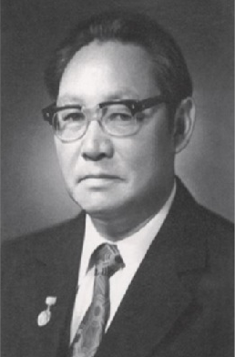

Габышев Николай Алексеевич
Саха норуодунай суруйааччытын олоҕо, айар улэтэ.
(10.04.1922—08.12.1991) — саха сэбиэскэй кэминээҕи суруйааччыта, кэпсээнньит, драматуур, тылбаасчыт. Суруналыыс, учуутал, үөрэх мэтэдьииһэ.
1922 сыл муус устар 10 күнүгэр Үөһээ Бүлүү Хомустаах нэһилиэгэр төрөөбүтэ. Бииргэ үөскээбит үөлээннээхтэрэ Николай кыра эрдэҕиттэн билиигэ тардыһар, түүннэри кинигэ ааҕар уолчаан этэ диэн ахталлар эбит. Дьокуускайдааҕы учуутал институтун бүтэрбит, онтон 1941 сыллаахха 19 саастааҕар Аллайыахаҕа учууталынан анаммыт. Литература А. М. Горькай аатынан инстутуутун үрдүкү литературнай куурустарыгар үөрэммит. Элбэх сылларга учууталлаабыта уонна суруналыыстаабыта, «Хотугу сулус» сурунаалга проза салаатын салайбыта.
Кривошапкина Валентина Семеновна
ГБПОУ «ХОК»
им.Н.Е. Мординова-Амма Аччыгыйа

Slide 2
Айар үлэтэ.
Айар үлэтэ
Үһүс кылааска сылдьан айбыт хоһоонноро оскуола эркин хаыатыгар тахсаллар эбит. 1946 сыллаахтан бэчээттэммит. 1947 сыллаахха «Хотугу сулус» альманаахха Индигир өрүскэ буолбут быһылаан туһунан «Хотугу сэһэн» диэн кэпсээнэ тахсыбыта. Бастакы бөдөҥ айымньытын, «Ыраах Амычааҥҥа» сэһэни, 1951 сыллаахха бэчээттэппитэ.
Кылгас көрдөөх кэпсээннэр уонна сатиира кинигэлэрин ааптара. Алмаасчыттар, геологтар тустарынан "Пламя голубого камня" ("В алмазной тайге") диэн сэһэни суруйбута. "Дети мои любимые"(1956) уонна «Таптал» (1964) кэпсээннэр хомуурунньуктарын, "Цветы Колымы" сэһэни (1967) бэчээттэппитэ. Ону тэҥэ "Мои знакомые" (1958) сэһэннэр уонна кэпсээнэнэр хомуурунньуктарын, "Два счастья" пьесаны (1960) суруйбута.
В. Ажаев "Далеко от Москвы" диэн арамаанын сахалыы тылбаастаабыта, М. Шатров "Шестое июля", А. Корнейчук "Память сердца" уо.д.а. пьесалары тылбаастаабыта.
Саха литэрэтиирэтин оскуолатааҕы бырагырааммаларын, учуобунньуктарын уонна хрестоматияларын оҥортообута.
«Бичик» кинигэ кыһата 2008 сыллаахха «Уран тыл уустара» сиэрийэҕэ суруйааччы айымньыларын хомуурунньугун таһаарбыта
1991 сыл ахсынньы 8 күнүгэр өлбүтэ.

Slide 3







Slide 4
Библиография
Ыраах Амычааҥҥа: Сэһэн. — Дьокуускай: Кинигэ кыһата, 1951. — 64 с.
Таптыыр оҕолорум. — Дьокуускай: Кинигэ кыһата, 1956. — 28 с.
Билэр дьонум: Кэпсээннэр. — Дьокуускай: Кинигэ кыһата, 1958. — 155 с.
Үчүгэй дьон: Сэһэннэр, кэпсээннэр. — Дьокуускай: Кинигэ кыһата, 1961. — 156 с.
Ый күлэр: Кэпсээннэр. — Дьокуускай: Кинигэ кыһата, 1961. — 120 с.
Таптал: Кэпсээннэр. — Дьокуускай: Кинигэ кыһата, 1964. — 224 с.
Мин муммутум. — Дьокуускай: Кинигэ кыһата, 1965. — 28 с.
Халыма сибэккилэрэ: Сэһэн. — Дьокуускай: Кинигэ кыһата, 1967. — 67 с.
Эн биһикки олохпут: Кэпсээннэр. — Дьокуускай: Кинигэ кыһата, 1972. — 248 с.
Ытыс саҕа кэпсээннэр. — Дьокуускай: Кинигэ кыһата, 1976. — 64 с.
Сүүс кэпсээн: Кэпсээннэр. — Дьокуускай: Кинигэ кыһата, 1982. — 400 с.
Көрдөөх Күндэлэй. — Дьокуускай: Кинигэ кыһата, 1986. — 168 с.
Күһүҥҥү кустук: Сэһэн. — Дьокуускай: Кинигэ кыһата, 1988. — 216 с.
Анфиса. — Дьокуускай: Бичик, 2012. — 160 с

Slide 5
ОЛОХ КЭРЭТИН АРЫЙБЫТА…
Николай Алексеевич Габышев (10.04.1922-08.12.1991) саха сэбиэскэй литэрэтиирэтин биир саамай биллэр, ааҕааччы эрэ уйадыйа, таптыы ылынар суруйааччыта этэ. Үөлээннээхтэрэ, доҕотторо кини энциклопедическай билиилээҕин, таһыччы сайдыылааҕын, нуучча уонна араас омук суруйааччыларыгар тиийэ кинини улаханнык ытыктыылларын туһунан элбэхтик ахтыбыттара. Суруйааччы, публицист, тылбаасчыт…
Кини дэгиттэр талааннааҕа – суруйааччы, оскуолаҕа үөрэх кинигэлэрин бэлэмнээччи, публицист, тылбаасчыт, элбэх эдэр суруйааччыга көмөлөспүт, айымньыларын таһаарбыт эрэдээктэр. Ону таһынан, кини чинчийээччи быһыытынан биллибит. Үөрэҕин бүтэрэн, сүүрбэччэлээх уол ыраах хоту дойдуга Дьааҥыга тиийэн учууталлаабыта. Онно кини сырда­тааччы, пропагандист уонна норуот олоҕун интэриэһиргиир киһи быһыытынан биллибит. Каникул кэмнэригэр ыраах сирдэринэн кэрийэ сылдьан олохтоох норуот айымньыларын хомуйбут, ордук олохтоох нууччалар тылларын, айымньыларын үөрэппит. Саха сирин Тыл, литэрэтиирэ уонна история институтун уонна ССРС НА тэрийбит эспэдииссэйэлэригэр кыттыбыт (1946 сыллаахха). Ол түмүгэр «Фольклор Русского Устья» (1986) диэн улахан үлэ тахсыбыт. Саха бастакы литэрэтииринэй пааматынньыгын – «Ахтыылар» ааптардара А.Я.Уваровскай олоҕун, айар үлэтин аан бастакынан чинчийбит, элбэх үлэни бэчээттэппит. Онон итиннэ барытыгар кини улахан учуонай, чинчийээччи үлэтин толорбут.

Slide 6
Кэпсээн маастара
Литэрэтиирэҕэ 1946 сыллаахха «Хотугу сэһэн» диэн бастакы кэпсээнинэн киирбит. Онтон 1951 сыллаахха «Ыраах Амычааҥҥа» сэһэнинэн ааҕааччы билиниитин ылбыт. Мантан ыла кини саха биллиилээх суруйааччыта буолан, кэпсээннэри, сэһэннэри, арамааны уонна пьесалары суруйбут. Николай Габышев саха литэрэтиирэтигэр кэпсээн маастарын быһыытынан бэйэтин өлбөт-сүппэт аатын уонна билиҥҥи саха прозата сайдыытыгар сүҥкэн кылаатын киллэрбитэ. Кини кэпсээннэрин кинигэлэрэ утуу-субуу бэчээттэнэн испиттэрэ – «Таптыыр оҕолорум» (1956), «Билэр дьонум» (1958), «Үчүгэй дьон» (1961), «Ый күлэр» (1961), «Таптал» (1964), «Мин муммутум» (1965), «Эн биһиги олохпут» (1972), «Ытыс саҕа кэпсээннэр» (1976), «Сүүс кэпсээн» (1982), «Көрдөөх Күндэлэй» (1986) уо.д.а.
300-чэ кэпсээни…
Б.Н.Попов суруйааччыттан: «Ханнык айымньыгын программнай дии саныыгын?» – диэн ыйыппытыгар, онуоха суруйааччы: ««Таптал» диэн кинигэбин», – диэн эппиэттээбит. Чахчыта да, «Таптал» кинигэ 1964 сыллаахха тахсан, ааҕааччылар куттарын туппута. Үгүс кэпсээннэрэ хрестоматийнай буолбуттара. Ол эрээри ааҕааччы кинини ордук «Сүүс кэпсээн» диэн суруйааччы 60 сааһыгар тахсыбыт кинигэтинэн билэр. Николай Габышев барыта 300-чэ араас хайысхалаах кэпсээннэри суруйбута – лириичэскэй, романтическай, психологическай, детективнэй, приключенческай, сатирическай, көр-күлүү уонна миниатюра-кэпсээннэр.

Slide 7
Киһи кэрэ өрүттэрин арыйыы
Николай Габышев «ириэрии» кэмин настарыанньатынан өрө көтөҕүллэн айбыта. Ол курдук кини боростуой, олоххо күн аайы көрсөр киһибитин сүрүн дьоруой оҥостон көрдөрөр соругу туруоруммута. Ол иннигэр хомуньуус­тар уобарастарын арыйыы литэрэтиирэ улахан соруга буолара. Аны туран, суруйааччы ол дьоруойун хараахтарын уопсастыбаҕа, конфликка, охсуһууга буолбакка, киһи күннээҕи олоҕор-дьаһаҕар, дьиэтин иһигэр арыйан көрдөрөрү ситиспитэ. Маннык эрэ түгэҥҥэ киһи ис дьиҥэ көстөр диэн этэрэ. Суруйааччы киһи хараахтарын уратылара уонна кэрэ, күүстээх өрүттэрэ ордук тапталга арыллар диэн санаалааҕа. Онон романтическай көрүүлээх суруйааччы саха киһитин хараахтарын ордук кэрэ өрүттэрин арыйыыга болҕомтотун уурбута.
Тапталы сиһилии ойуулаабыта
Саха прозатыгар аан бастаан тапталы сиһилии ойуулаабыта, таптыыр дьоҕурдаах дьон бу күн сиригэр кэрэни айыахтарыгар кини итэҕэйэрэ. Ол курдук саха ааҕааччыта кини «Үрүҥ көмүс хатыҥ», «Анфиса», «Плисада уонна Миша», «Үрүҥ дьол» уо.д.а. кэпсээннэрин сөбүлээбитэ. Манна таптал арааһа ойууланар – бэриниилээх, үгүс сылларга күүтүүлээх, дьоллоох, соһуччу, толкуйдааһыннаах-ааҕыылаах уо.д.а. Холобур, Татьяна сүүрбэччэ сылы быһа сэриигэ баран сүппүт Костятын умнубат, күүтэр, ол да буоллар кини сааһыран иһэн эмиэ дьикти иэйиини билэр дьоллоох («Үрүҥ көмүс хатыҥ»), эдэр устудьуон уол икки оҕолоох нуучча дьахтарын таптаан кэбиһиитэ («Анфиса»), оттон Плисада төһө да сөбүлээтэр, хортуоппу­йун, сибиинньэтин боппуруостарыттан кыайан арахсыбата, өрө көппөтө уо.д.а. Психологическай кэпсээннэригэр суруйааччы тапталлаахтар сыһыаннаһыыларын дьиктитин, тайтарыылааҕын чинчийэн көрөр

Slide 8
Ытыс саҕалар
Уопсайынан да, Николай Габышев кэпсээн жанра саамай умсугутуулааҕын, үйэлээҕин уонна суруйарга уустугун бэлиэтиирэ. Оҕо эрдэҕиттэн Н.Неустроев, Амма Аччыгыйа, Суорун Омоллоон, нуучча суруйааччыларын Чехов, Куприн, Горькай кэпсээннэринэн үлүһү­йэн умсугуйбутун, айар суолга үктэммитин туһунан билинэр. Суруйааччы кыра кэпсээни сөбүлээн суруйара, «аһыы отоннор», «ытыс саҕа кэпсээннэр» диэн ааттыыра. Кини ордук көрдөөх Күндэлэй туһунан кэпсээннэрэ киэҥник тэнийбиттэрэ. Күндэлэй төһө да омуннаах, ардыгар сымыйанан күүркэтэр да курдук көһүннэр, кини саха киһитин өлөн-охтон биэрбэт, санаатын түһэрбэт хараахтарын кэрэһитэ буолбута. Онон бу кэпсээннэргэ көр-күлүү, сатира эрэ буолбакка, олох муудараһа көстөр. Саха дьоно былыргыттан да өлөн-охтон биэрбэт, куруук ат уорҕатыгар сылдьар уол оҕонон киэн тутталлара. Онон Күндэлэй Илиҥҥи литэрэтиирэлэр Насреддиннарыгар майгынныыр уобарас буолбута.
Умнуллубат уобарастар, тиэмэлэр
Айар үлэбэр икки сүрүн тиэмэни арыйдым – таптал уонна хотугу дойду олоҕо диирэ. Чахчыта да оннук. Кини хотугу хорсун, үлэһит дьон олоҕун-дьаһаҕын көрдөрүүгэ үгүс айымньытын анаабыта. Төрөөбүт дойдуга таптал күүстээҕин арыйан көрдөрбүтэ. Николай Габышев тиэмэлэрэ, уобарастара умнуллубаттар. Ону кытта суруйааччы ааҕааччыны абылыыр кистэлэҥнэрэ үгүстэр. Ол курдук кини бэлиэ, ааҕааччы өйүгэр хатанан хаалар деталлары туттар – үрүҥ көмүс хатыҥ, саас муусуката, төрөөбүт сир буора, абылаҥнаах харах, «кэпсиир» илии, туундара суола, үрүҥ дьол уо.д.а. Холобур, хоту олорор ыраах Чурапчыттан төрүттээх Балбаара кыра мөһөөччүккэ төрөөбүт сирин буорун ылан сыллыы, айаҕар ыстыы сылдьар, оччоҕо ахтылҕана тахсар, уоску­йар. Оттон киин сиргэ уолугар олорор хоту киһи туундаратын ахтара бэрдиттэн ыалдьар, дойдутугар төннөн кэлэн, салгынын эҕирийэн, ахтылҕаннаах буоругар умса түһэр да, өлөн хаалар. Төрөөбүт дойдуга таптал оннук күүстээх буолар эбит

Slide 9
Кыһалҕалаах олох
Тус олоҕо кыһалҕата суох, үүт-тураан буолбатах этэ. Аҕата кулаак буолан, ииппит аҕата, чугас аймахтара эрэпириэссийэлэнэн, бэрт кутталлаах, ыарахан кэмнэри этинэн-хаанынан билэн улааппытын туһунан суруйаллар. Ол да буоллар сырдыкка, кэрэҕэ тардыһыылаах уол үүнэн-сайдан, суруйааччы буолбута, но­­руотугар элбэҕи айан хаалларбыта. Кини киһи быһыытынан уратытын, киһини эрэ тардар дьүһүннээҕин, муус күөх харахтарынан олоҕу «цветнойдук» көрөрүн, ураты кэрэ-мааны майгылааҕын туһунан үгүстүк таптыы-ахта кэпсииллэр.
Түмүк оннугар
Николай Габышев үгүс саҥаны арыйан, саха кэпсээнин сайыннарбыта. Уонна саха прозата сайдарыгар кылаатын киллэрбитэ. Ол курдук кини кэпсээннэрин сөбүлээн, кини сабыдыалынан литэрэтиирэҕэ киирбит, биллиилээх прозаик буол­бут суруйааччылар бааллар – В.Гаврильева, Е.Неймохов, Э.Соколов уо.д.а. Онон 70-80-с сылларга саха прозата муҥутуу сайдыбыта.
Варвара Окорокова, филологическай наука дуоктара, бэрэпиэссэр.

Slide 10
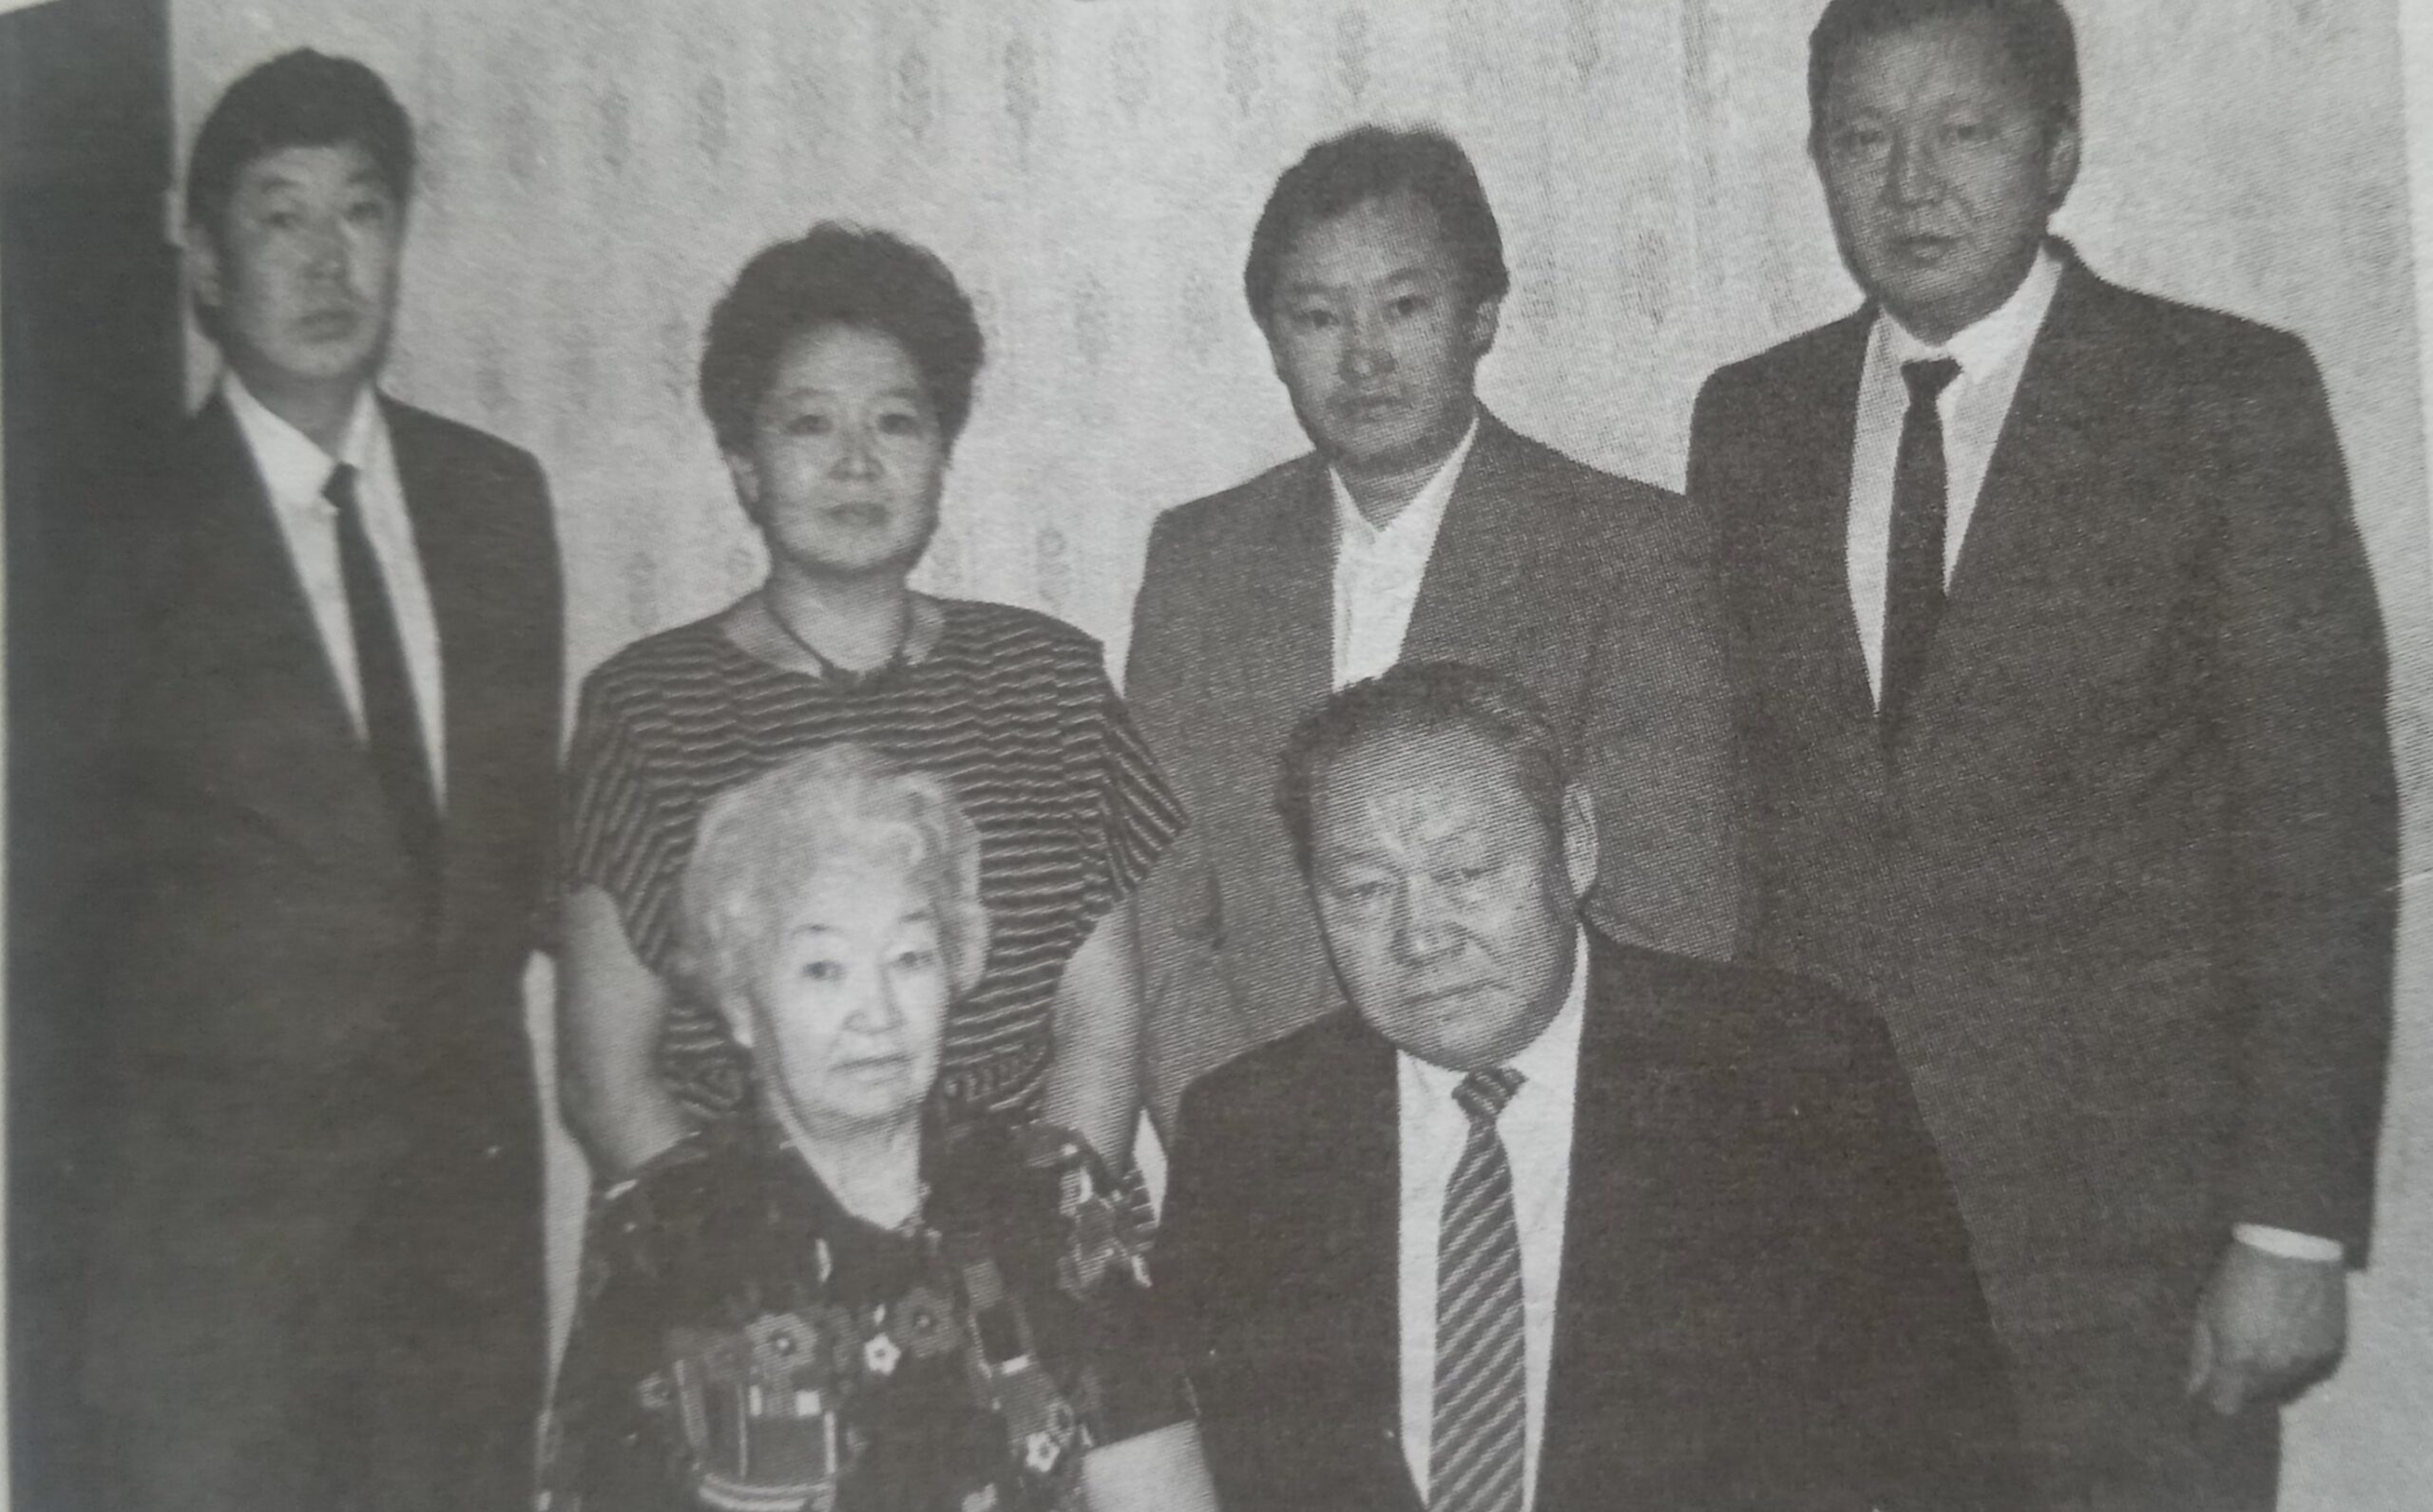
Дьиэ кэргэнин кытары. Олороллор: Татьяна Прокопьевна, Николай Алексеевич. Тураллар: Максим, Галина, Алексей, Владимир (1989 с.)

Slide 11
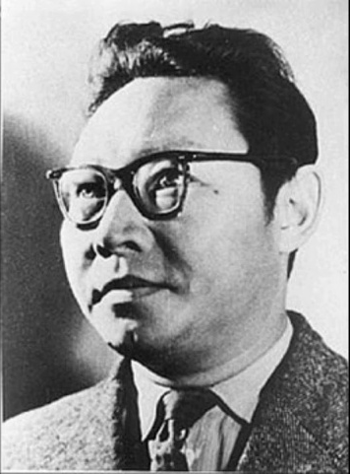

Мин бүгүн Николай Габышев “Анфиса” кэпсээнин атын харахпынан көрөн, атын өйбүнэн, толкуйбунан ааҕан кэпсиэхпин, санаабын тиэрдиэхпин баҕарабын.
Тус бэйэм ырытааччы да, кириитик буолбатахпын, саха тыла идэлээхпин, бэчээт эйгэтигэр үлэлээбитим 20-тэн тахса сыл буолла.
Суруйар, үлэлиир тиэмэм үксэ официальнай тылбаас этэ, тыйаатырга, айымньыга кириитикэ, ырытыы диэни суруйан көрбөтөх киһибин. Онон бүгүн көннөрү тус санаабын суруйарга холоннум.
“Анфиса” кэпсээн суруллубут сыла – 1961. Бу сыл саамай улахан сабыытыйатынан деноминацияны, ядернай бэрэбиэркэни, күөх экраҥҥа аан бастаан көрдөөх-нардаах биэрии – КВН тахсыытын, Джон Кеннеди быыбарын аахсыбатахха Сэбиэскэй Сойууспутугар Юрий Гагарин киһи аймах ортотугар аан бастакынан космоска көтүүтэ буолбута. Мин бүгүн Николай Габышев “Анфиса” кэпсээнин атын харахпынан көрөн, атын өйбүнэн, толкуйбунан ааҕан кэпсиэхпин, санаабын тиэрдиэхпин баҕарабын.
Тус бэйэм ырытааччы да, кириитик буолбатахпын, саха тыла идэлээхпин, бэчээт эйгэтигэр үлэлээбитим 20-тэн тахса сыл буолла.
Суруйар, үлэлиир тиэмэм үксэ официальнай тылбаас этэ, тыйаатырга, айымньыга кириитикэ, ырытыы диэни суруйан көрбөтөх киһибин. Онон бүгүн көннөрү тус санаабын суруйарга холоннум.
“Анфиса” кэпсээн суруллубут сыла – 1961. Бу сыл саамай улахан сабыытыйатынан деноминацияны, ядернай бэрэбиэркэни, күөх экраҥҥа аан бастаан көрдөөх-нардаах биэрии – КВН тахсыытын, Джон Кеннеди быыбарын аахсыбатахха Сэбиэскэй Сойууспутугар Юрий Гагарин киһи аймах ортотугар аан бастакынан космоска көтүүтэ буолбута

Slide 12
Дьэ бу кэмҥэ ааҕааччыга хорсуннук суруллубут “Анфиса” кэпсээн тахсар. Тоҕо хорсуннук диир буоллахха, суруйааччы Николай Габышев манна аһаҕас, ол сахха бобуулаах да диэххэ дуу, тыҥааһыннаах соҕус түбэлтэлэри, түгэннэри ойуулуур. Мин 80-с сыллар саҥаларыгар “Сүрэх тэбэрин тухары” романы ааҕаары гыммыппын эдьиийдэрим, “өссө эрдэ, кыраҕын” диэн бобон, кистээн кэбиспиттэрин өйдүүбүн.
Ким эрэ буута кылбаҥныыра, эмиийин тумуга көстөрө оччотооҕу ааҕааччыга кырдьык да сирэйи кытардара, кулук-халык, уҥа-хаҥас көрөргө тиэрдэрэ.
Аркадий оннооҕор Анфиса мөтөгөр түөстээх ыга ылбыт маҥан свитердээҕин көрөрүттэн кыбыстар. Онтон эриттэн куотан киирэригэр били маҥан свитерэ хайа тардыллан сыа маҥан санна, кэтит кыһыл эминньэхтээх мап-маҥан толору эмиийэ көстүбүтүгэр Аркадий букатын да иэдэйэр.
Мин бу кэпсээҥҥэ баар Анфисаны сэтэрээбэппин, хата төттөрүтүн хайгыыбын. Билигин кини курдук “анфисалар” элбэхтэр, дьиэ аайы да бааллар. Дьиэ аайы диэн куорат элбэх кыбартыыралаах дьиэлэрин этэбин. Кэпсээҥҥэ сурулларынан Анфиса сүрдээх кыраһыабай, бааһынай хааннаах буолан өссө кыраһыабайа биллэр, бэйэтин атаҕастаппат, оҕолорун олус таптыыр, үлэһит, ыраас, чэнчис дьахтар. Кини хас биирдии дьахтар курдук дьоллоох буолуон баҕарар. Кинини атаҕастаабат, кинини таптыыр киһилэниэн баҕарар. Онон хас биирдии дьахтар иһигэр – Анфиса.

Slide 13
Кинини содур, сэлээччэх, өссө уоруйах, ылыгас диэн холуннараллар. Дьиҥэр кини олус чиэһинэй эбээт. Ыарахан олохтоох, эриттэн кырбанар, атаҕастанар дьахтар бэйэтин бэйэтэ көмүскэммэтэҕинэ, ким көмүскүөй?
Мин бу аат суолтатын интэриэһиргээн аахтым. Ол курдук Анфиса кэрэ дьүһүннээх, нарын-намчы киһи. Омос көрдөххө аанньал курдук буолбутун иһин, иһэистээх. Тас көрүҥүнэн эрэ буолбакка, эниэргийэтинэн, булугас өйүнэн киһини тардар. Муодунай, үрдүк хобулукка хаамар, эр дьон болҕомтотун күүскэ тардар эбит. Сүрэхтэрэ ууллубут эр дьон кини угаайытыгар хайдах баҕарар киирэн бэлэҕинэн, минньигэс тылынан көмөн кэбиһэллэр.
Дьэ, ити! Хайдахтаах курдук Анфисаный, биһиги Анфисабыт! Ылан көрүөҕүҥ “Вечный зов” Анфисатын. Эдэригэр төһө да курбууланан кыыс оҕото буоллар кэлин тиһэҕэр аһыныгас, сыыһатын барытын өйдөөн, алҕаһын туора сотон Кирьянын харса суох көрдөөн булан ылар дии.
Онон биһиги кэммит Анфисалара да ити кэпсээн, киинэ дьоруойдарын курдук аттыбытыгар бааллар, хас биирдии киһи олоҕо туһунан кыһалҕалардаах, дьылҕата уустуктардаах, онон бу кэпсээни урут ааҕан баран Анфисаны сүөргүлээбит, сэлээччэх дьахтар курдук омсолоох дьоруой оҥорбут эбит буоллахпына, билигин атын харахпынан, саҥа харахпынан ааҕан олох атыннык ылынным. Ааптар: Наталья Кычкина

Slide 14
Толкуйдатар ыйытыктар
Николай Габышев «Анфиса» кэпсээнинэн
1. Суруйааччы толору аата, хаhан, ханна төрөөбүтэ?
2. Н.М.Заболоцкайы, Баал Хабырыыhы, Семен,Софрон Даниловтары кытта сибээhэ.
3. Н.Габышев кинигэлэрин ааттара, бу ааттар хайдах санаалаах киhини ойуулуулларый?
4. Таай диэн кимий? Кэпсээннэ кини туhунан туох ахтылларый?
5. Суруйааччы маҥнай дьахтары хайдах ойуулаата?
6. Анфиса уобараhын толору арыйарга холон.
7. Аркадий диэн кимий?
8. Аркадийдаах Анфиса сыhыаннара.
9. Анфиса туhунан аатын дьон санаалара.
10. Аркадийга ийэтэ туох диэн хардарбыта буолуой?
11. Суруйааччы эн санаа5ар то5о маны барытын кэпсээтэ, туох санааттан?
Айар сорудах:
1.Уолаттар, Аркадий Анфисаны кэргэн ылан эрэрин туһунан ийэтигэр суругун суруйаҕыт.
2. Кыргыттар, Аркадий ийэтин аатыттан уолугар суругун суруйан көрүҥ.

